Slide 1

SISTEMAS OPERATIVOS
ACADEMIA DE
INFRAESTRUCTURA DE TI

Slide 2

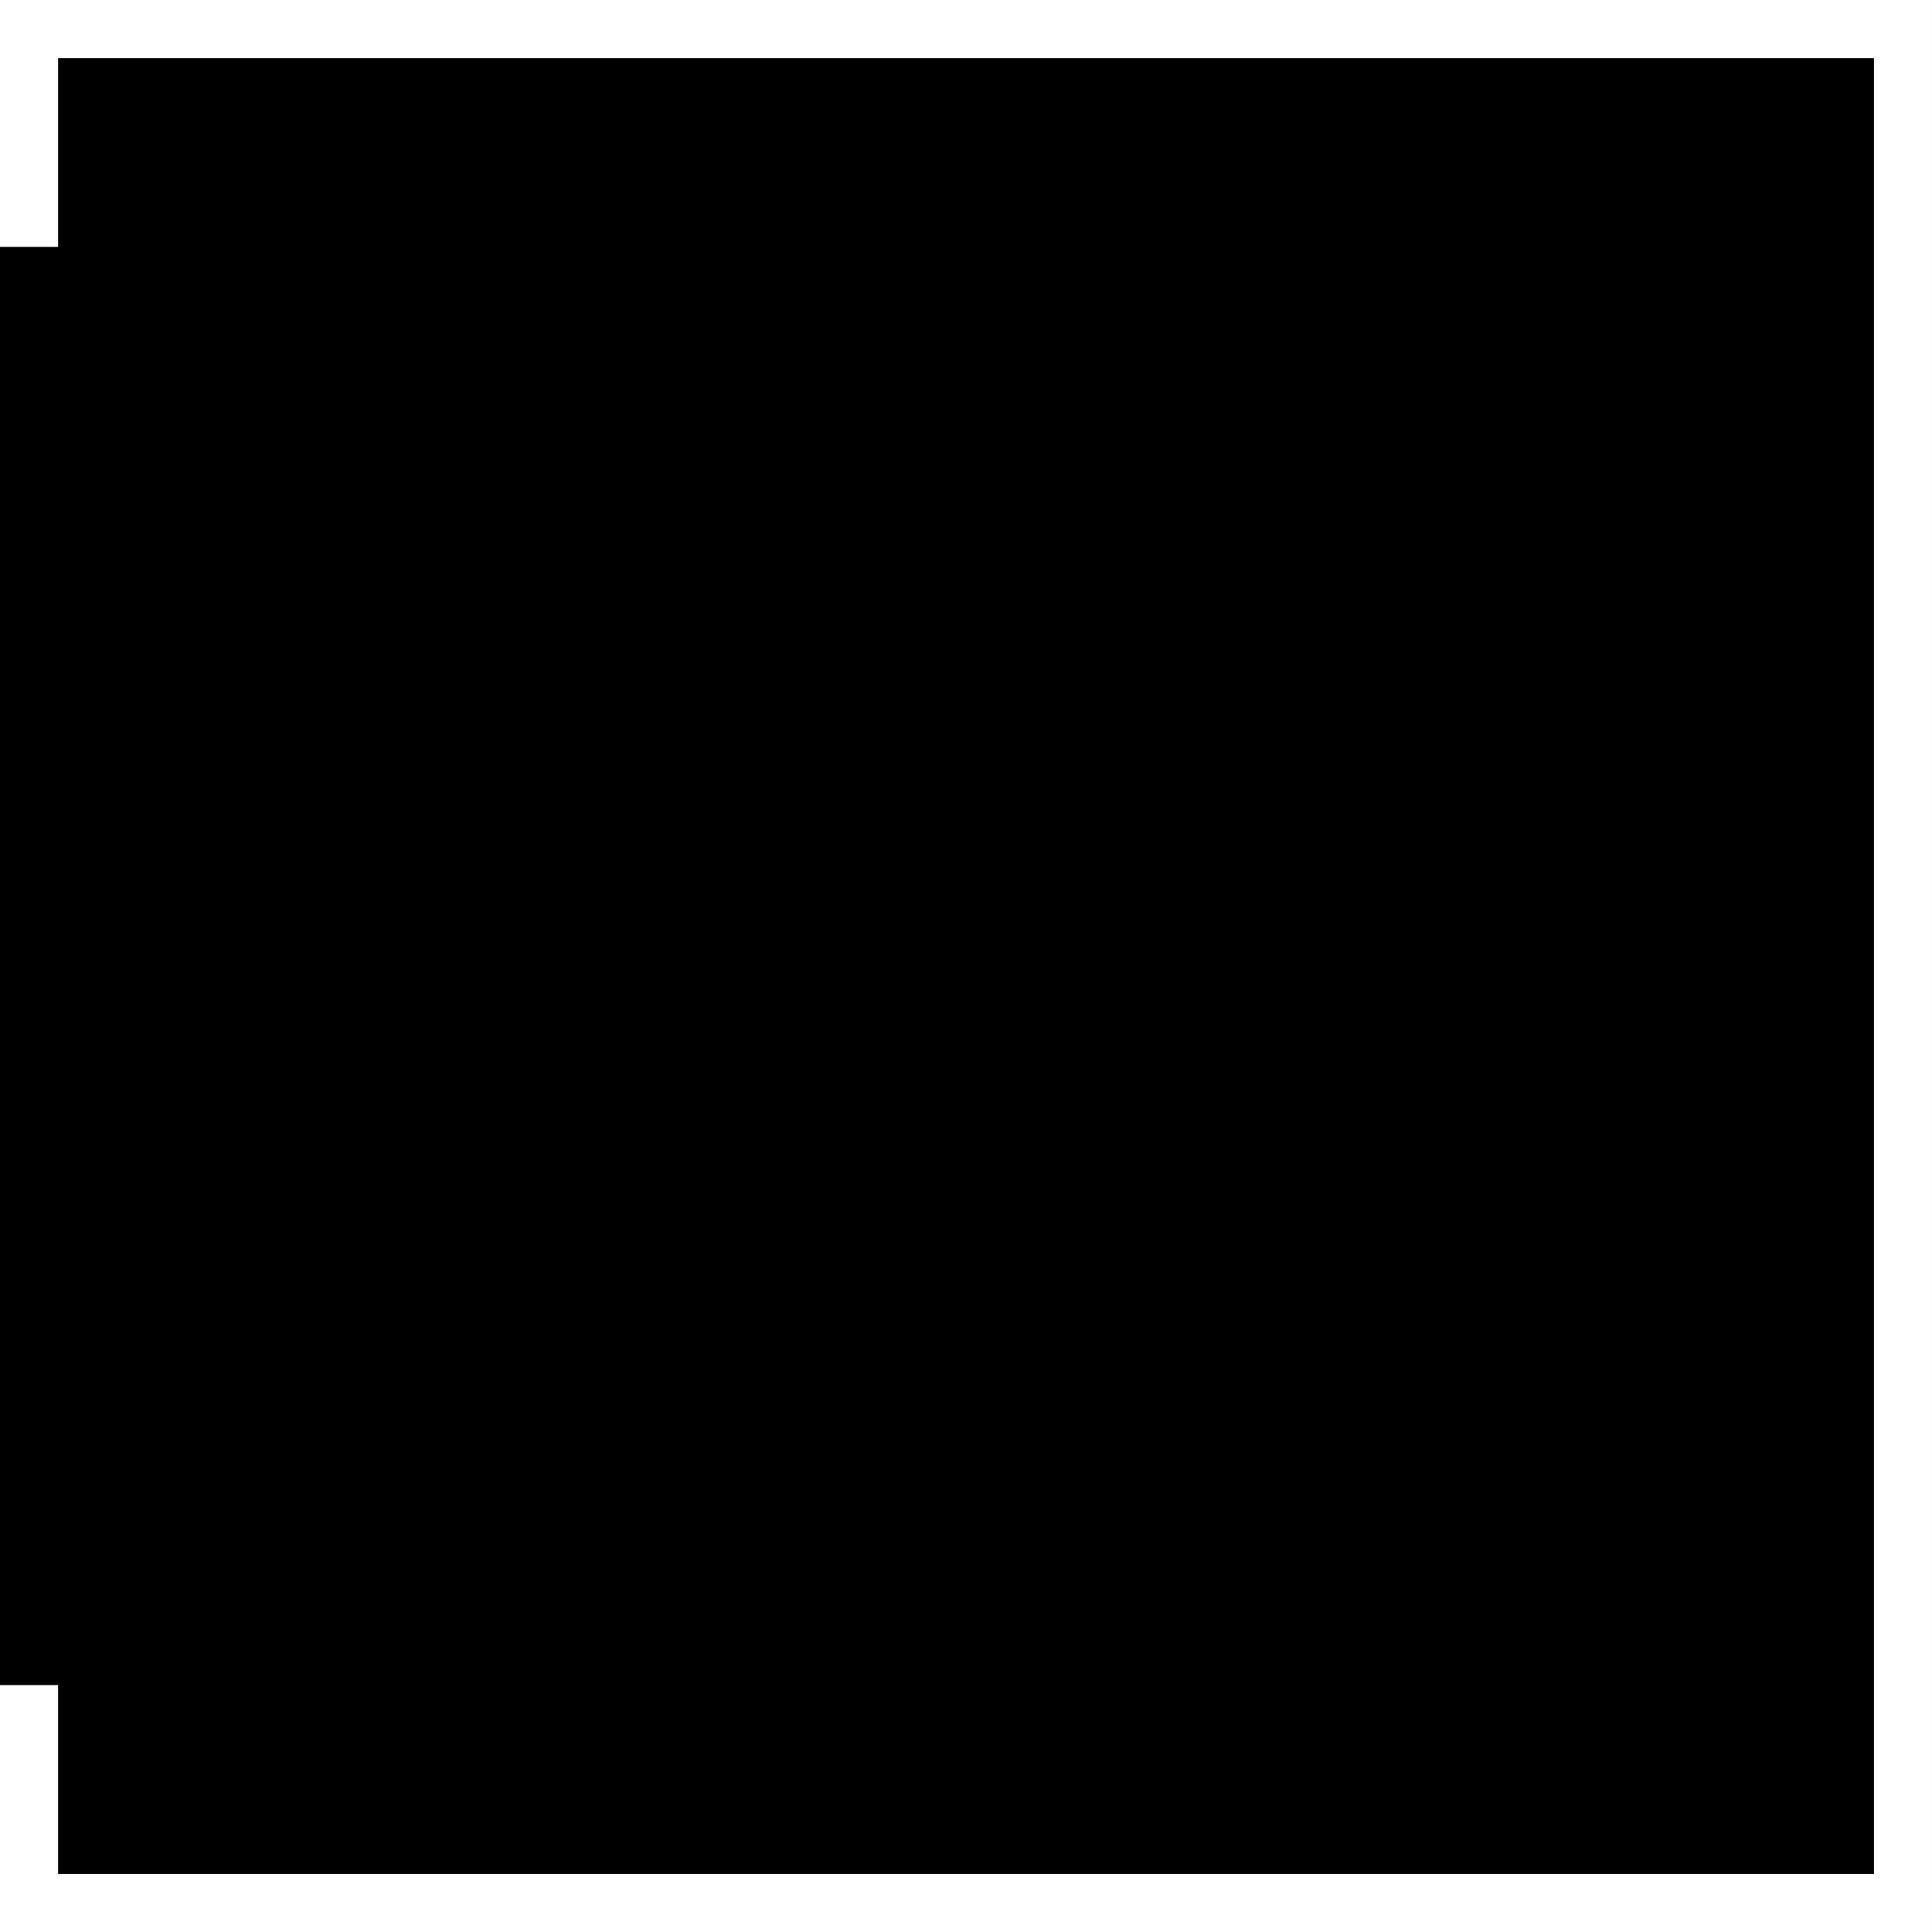
DESARROLLO DE SOFTWARE
MPF2306DSO
SEXTO SEMESTRE

Slide 3

OBJETIVO DE LA ASIGNATURA
El alumno describirá, configurará y administrará Sistemas Operativos para la implementación de servicios de tecnologías de información.

Slide 4

CONCEPTOS GENERALES
SISTEMAS OPERATIVOS

Slide 5
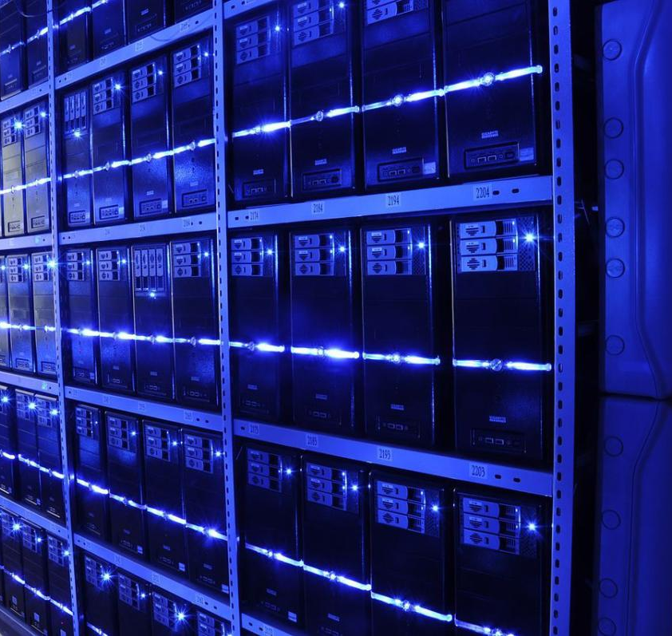
¿Qué es un sistema operativo?
DEFINICIÓN:
Es el software principal o conjunto de programas de un sistema informático que gestiona los recursos de hardware y provee servicios a los programas de aplicación de software, ejecutándose en modo privilegiado respecto de los restantes.
Cfr., entre otros: Tanenbaum, A. (1992) Modern Operating Systems, Englewood Cliffs: Prentice-Hall; Haldar, S. y Aravind, A. A. (2010) Operating Systems, Pearson Education India, pp. 12 y ss.; Turner, R. W. (1986) Operating Systems: design and implementation, MacMillan.

Slide 6

SISTEMAS OPERATIVOS
POR SUS SERVICIOS
NÚMERO DE PROCESADORES
NÚMERO DE USUARIOS
POR SU ESTRUCTURA
MONOLÍTICA
NÚMERO DE TAREAS
MONOPROCESADOR
MULTIPROCESADOR
MONOUSUARIO
MULTIUSUARIO
MONOTAREA
MULTITAREA
EN CAPAS
MÁQUINA VIRTUAL
POR LA FORMA DE SUS SERVICIOS
DE RED
DISTRIBUIDO
POR SUS USOS
SEGÚN EL TIPO DE APPS
PROPÓSITO GENERAL
PROPÓSITO ESPECÍFICO
SEGÚN SU ADQUISICIÓN
COMERCIAL
LIBRE
SEGÚN SU FUNCIÓN
SERVIDOR
ESTACIÓN DE TRABAJO
POR SU MEDIO FÍSICO
DE PC
MÓVIL
DONDE RESIDEN
POR SU MEDIO DE INSTALACIÓN
LIVE
MEDIO FIJO

Slide 7

actividad
IDENTIFICACIÓN DE SISTEMAS
ESCRIBE AL MENOS 4 SISTEMAS OPERATIVOS QUE CONOZCAS Y UBÍCALOS EN EL NIVEL QUE LE CORRESPONE SEGÚN LA CLASIFICACIÓN ANTERIOR.

Slide 8

VIRTUALIZACIÓN
El alumno distinguirá las generalidades sobre la virtualización identificando las diferencias entre los virtualizadores y sus aplicaciones para crear, ejecutar y utilizarlas con la finalidad de mejorar el rendimiento del equipo.

Slide 9

vIRTUALIZACIÓN
DEFINICIÓN:
La virtualización es una tecnología que permite crear servicios de TI útiles mediante recursos que están ligados tradicionalmente al hardware. Además, distribuye sus funcionalidades entre diversos usuarios o entornos, lo que permite utilizar toda la capacidad de una máquina física.
RedHat. (s.f.). ¿Qué es la virtualización? Recuperado 31 enero, 2020, de https://www.redhat.com/es/topics/virtualization/what-is-virtualization
​

Slide 10
Breve historia
Aunque la tecnología de virtualización data de la década de los sesenta, comenzó a adoptarse más ampliamente a principios del año 2000. Las tecnologías que posibilitaron la virtualización, como los hipervisores, se desarrollaron hace décadas para que muchos usuarios pudieran acceder simultáneamente a las computadoras que efectuaban procesamientos por lotes.
Sin embargo, durante las décadas posteriores, ganaron popularidad otras soluciones que respondían al problema de tener una gran cantidad de usuarios y una sola máquina; lamentablemente, la virtualización no siguió los mismos pasos.

Slide 11
Breve historia
Una de esas soluciones era el tiempo compartido, el cual aislaba a los usuarios de los sistemas operativos. Inadvertidamente, esta solución originó otros sistemas operativos como UNIX, que finalmente dio paso al surgimiento de Linux®. Entretanto, la virtualización siguió sin adoptarse ampliamente y se mantuvo como una tecnología de nicho.
En los 90´s. La mayoría de las empresas tenían servidores físicos y pilas de TI de un solo proveedor, lo cual no permitía que las aplicaciones heredadas se ejecutaran en un hardware de otro proveedor.

Slide 12
Breve historia
En este momento, la virtualización hizo un verdadero despegue. Resultó ser la solución natural para dos problemas: las empresas podían dividir los servidores y ejecutar aplicaciones heredadas en varios tipos y versiones de sistemas operativos.
La aplicación generalizada de la virtualización redujo la dependencia de un solo proveedor y la transformó en la base del cloud computing.
RedHat. (s.f.). ¿Qué es la virtualización? Recuperado 31 enero, 2020, de https://www.redhat.com/es/topics/virtualization/what-is-virtualization

Slide 13
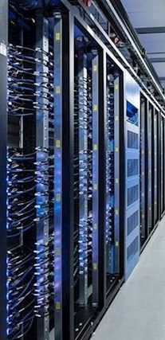
VENTAJAS
DESVENTAJAS
Aumento de la disponibilidad (uptime).
Aprovechamiento óptimo de los recursos hardware disponibles.
Escalabilidad.
Aislamiento y seguridad.
Clonación y migración de sistemas en caliente.
Ahorro de espacio en el Centro de Proceso de Datos.
Virtual Appliances.
Necesidad de hardware robusto.
Muchos sistemas dependen de un solo equipo.
Limitaciones en el hardware de las máquinas virtuales (VM).
Problemas de emulación de ciertos controladores.
Rendimiento inferior.
Proliferación de máquinas virtuales.

Slide 14

hipervisor
Es una plataforma que permite aplicar diversas técnicas de control de virtualización para utilizar, al mismo tiempo, diferentes sistemas operativos (sin modificar o modificados, en el caso de paravirtualización) en una misma computadora.
Milberg, Ken (29 de septiembre de 2009). «IBM and HP virtualization A comparative study of UNIX virtualization on both platforms» (html). IBM (en inglés). Archivado desde el original el 19 de marzo de 2017. Consultado el 5 de agosto de 2018. «A hypervisor is a type of software that allows multiple operating systems to share a single hardware host.»

Slide 15
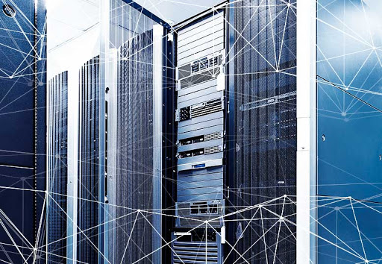
El hipervisor, también llamado monitor de máquina virtual (VMM), es el núcleo central de algunas de las tecnologías de virtualización de hardware más populares y eficaces.

Slide 16
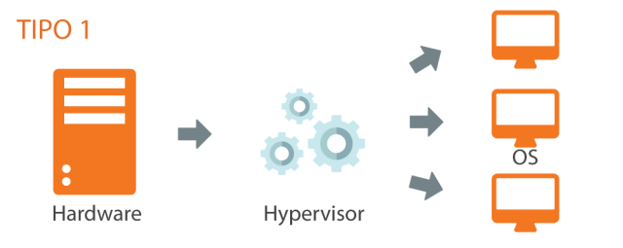
HIPERVISOR TIPO 1
[nativo-unhosted-baremetal]
En ellos el hipervisor se ejecuta directamente sobre el hardware físico; el hipervisor se carga antes que ninguno de los sistemas operativos invitados, y todos los accesos directos a hardware son controlados por él.

Slide 17
HIPERVISOR TIPO 1
[nativo-unhosted-baremetal]
Aunque esta es la aproximación clásica y más antigúa de la vitualización por hardware, actualmente las soluciones más potentes de la mayoría de fabricantes usa este enfoque. Es el caso de Microsoft Hyper-V, Citrix XEN Server y VMWare ESX-Server.

Slide 18

importante
Es muy frecuente que a los hipervisores en general se les aplique el término VMM (Monitores de máquina virtual), mientras que el término «Hypervisor» se reserva para los hipervisores de tipo 1.

Slide 19
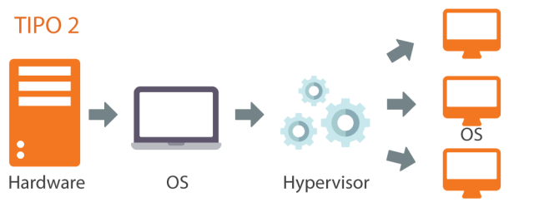
HIPERVISOR TIPO 2
[hosted]
En ellos el hipervisor se ejecuta en el contexto de un sistema operativo completo, que se carga antes que el hipervisor. Las máquinas virtuales se ejecutan en un tercer nivel, por encima del hipervisor.
Son típicos de escenarios de virtualización orientada a la ejecución multiplataforma de software, como en el caso de CLR de .NET o de las máquinas virtuales de Java..

Slide 20
HIPERVISOR TIPO 3
[hÍBRIDO]
ACTIVIDAD:
Desarrolla el gráfico que represente un hipervisor híbrido.
En este modelo tanto el sistema operativo anfitrión como el hipervisor interactúan directamente con el hardware físico.
Las máquinas virtuales se ejecutan en un tercer nivel con respecto al hardware, por encima del hipervisor,
pero también interactúan directamente con el sistema operativo anfitrión.
Es la aproximación usada en Microsoft Virtual PC, Microsoft Virtual Server, Parallels, VirtualBox, VMWare Server

Slide 21
VIRTUALIZADOR
ACTIVIDAD:
En parejas, determinen las diferencias entre un Hipervisor y un Virtualizador.
Entendemos que un virtualizador es un software capaz de crear un VM, pero que esta limitado en sus opciones de gestión, y siempre requiere un SO para su ejecución.
Milberg, Ken (29 de septiembre de 2009). «IBM and HP virtualization A comparative study of UNIX virtualization on both platforms» (html). IBM (en inglés). Archivado desde el original el 19 de marzo de 2017. Consultado el 5 de agosto de 2018. «A hypervisor is a type of software that allows multiple operating systems to share a single hardware host.»

Slide 22

ASPECTOS FUNDAMENTALES
DEFINICIÓN DE UNA VM
Se entiende como definición de una Máquina Virtual a la serie de recursos que se asignará a la misma.
Recuerda que una VM es un entorno creado que simula un hardware existente.
Entre los recursos para la definición los principales son: Almacenamiento, Memoria RAM, Interfaces de red, Procesador.

Slide 23
VIRTUALIZAR
EMULAR
Virtualizar es crear un entorno no tangible como tal

Slide 24
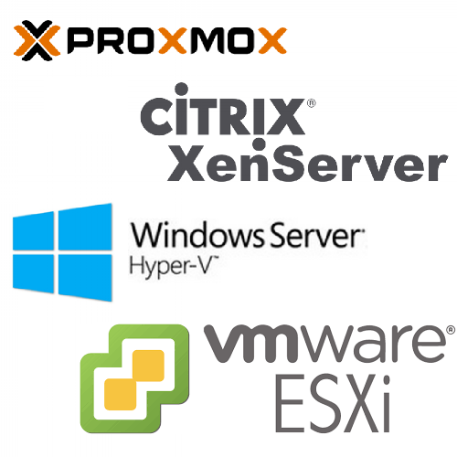
Conformación de producto
Para este primer parcial, trabajaras en equipo, mismo que será asignado tal como tu profesor lo indique.
Se asignará por equipo un Hipervisor, y conformarán cada uno una empresa de implementación de TI. Deberás elaborar una presentación siguiendo los lineamientos establecidos.

Slide 25
2. SISTEMAS OPERATIVOS PARA DISPOSITIVOS MÓVILES
El alumno describirá e identificará las características de un sistema operativo para dispositivos móviles, sus versiones y aplicaciones, así como su administración para lograr comunicación entre dispositivos

Slide 26
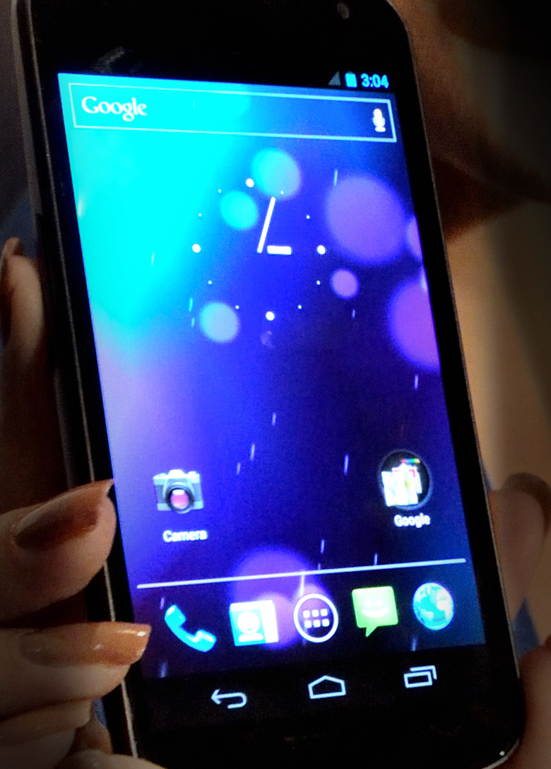
definición
Un sistema operativo móvil o SO móvil es un conjunto de programas de bajo nivel que permite la abstracción de las peculiaridades del hardware específico del teléfono móvil y provee servicios a las aplicaciones móviles, que se ejecutan sobre él.

Slide 27

MODELO DE CAPAS
KERNEL
El núcleo o kernel proporciona el acceso a los distintos elementos del hardware del dispositivo. Ofrece distintos servicios a las superiores como son los controladores o drivers para el hardware, la gestión de procesos, el sistema de archivos y el acceso y gestión de la memoria.

Slide 28

MODELO DE CAPAS
MIDDLEWARE
El middleware es el conjunto de módulos que hacen posible la propia existencia de aplicaciones para móviles. Es totalmente transparente para el usuario y ofrece servicios claves como el motor de mensajería y comunicaciones, códecs multimedia, intérpretes de páginas web, gestión del dispositivo y seguridad.

Slide 29

MODELO DE CAPAS
ENTORNO DE APPS
El entorno de ejecución de aplicaciones consiste en un gestor de aplicaciones y un conjunto de interfaces programables abiertas y programables por parte de los desarrolladores para la creación de software.

Slide 30

MODELO DE CAPAS
INTERFAZ DE USUARIO
Las interfaces de usuario facilitan la interacción con el usuario y el diseño de la presentación visual de la aplicación. Los servicios que incluye son el de componentes gráficos (botones, pantallas, listas, etc.) y el del marco de interacción.

Slide 31
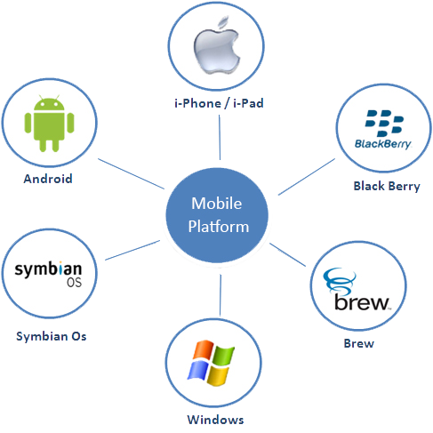
actividad
ARQUITECTURA SO PARA MÓVILES
DESARROLLA UN GRÁFICO DEL MODELO DE CAPAS DE UN SISTEMA OPERATIVO MÓVIL DONDE INDIQUES LA INTERACCIÓN DE CADA UNA DE ELLAS.
RESTRICCIÓN: NO USES UNA REPRESENTACIÓN ANIDADA.

Slide 32

AVD
ANDROID VIRTUAL DEVICE

Slide 33
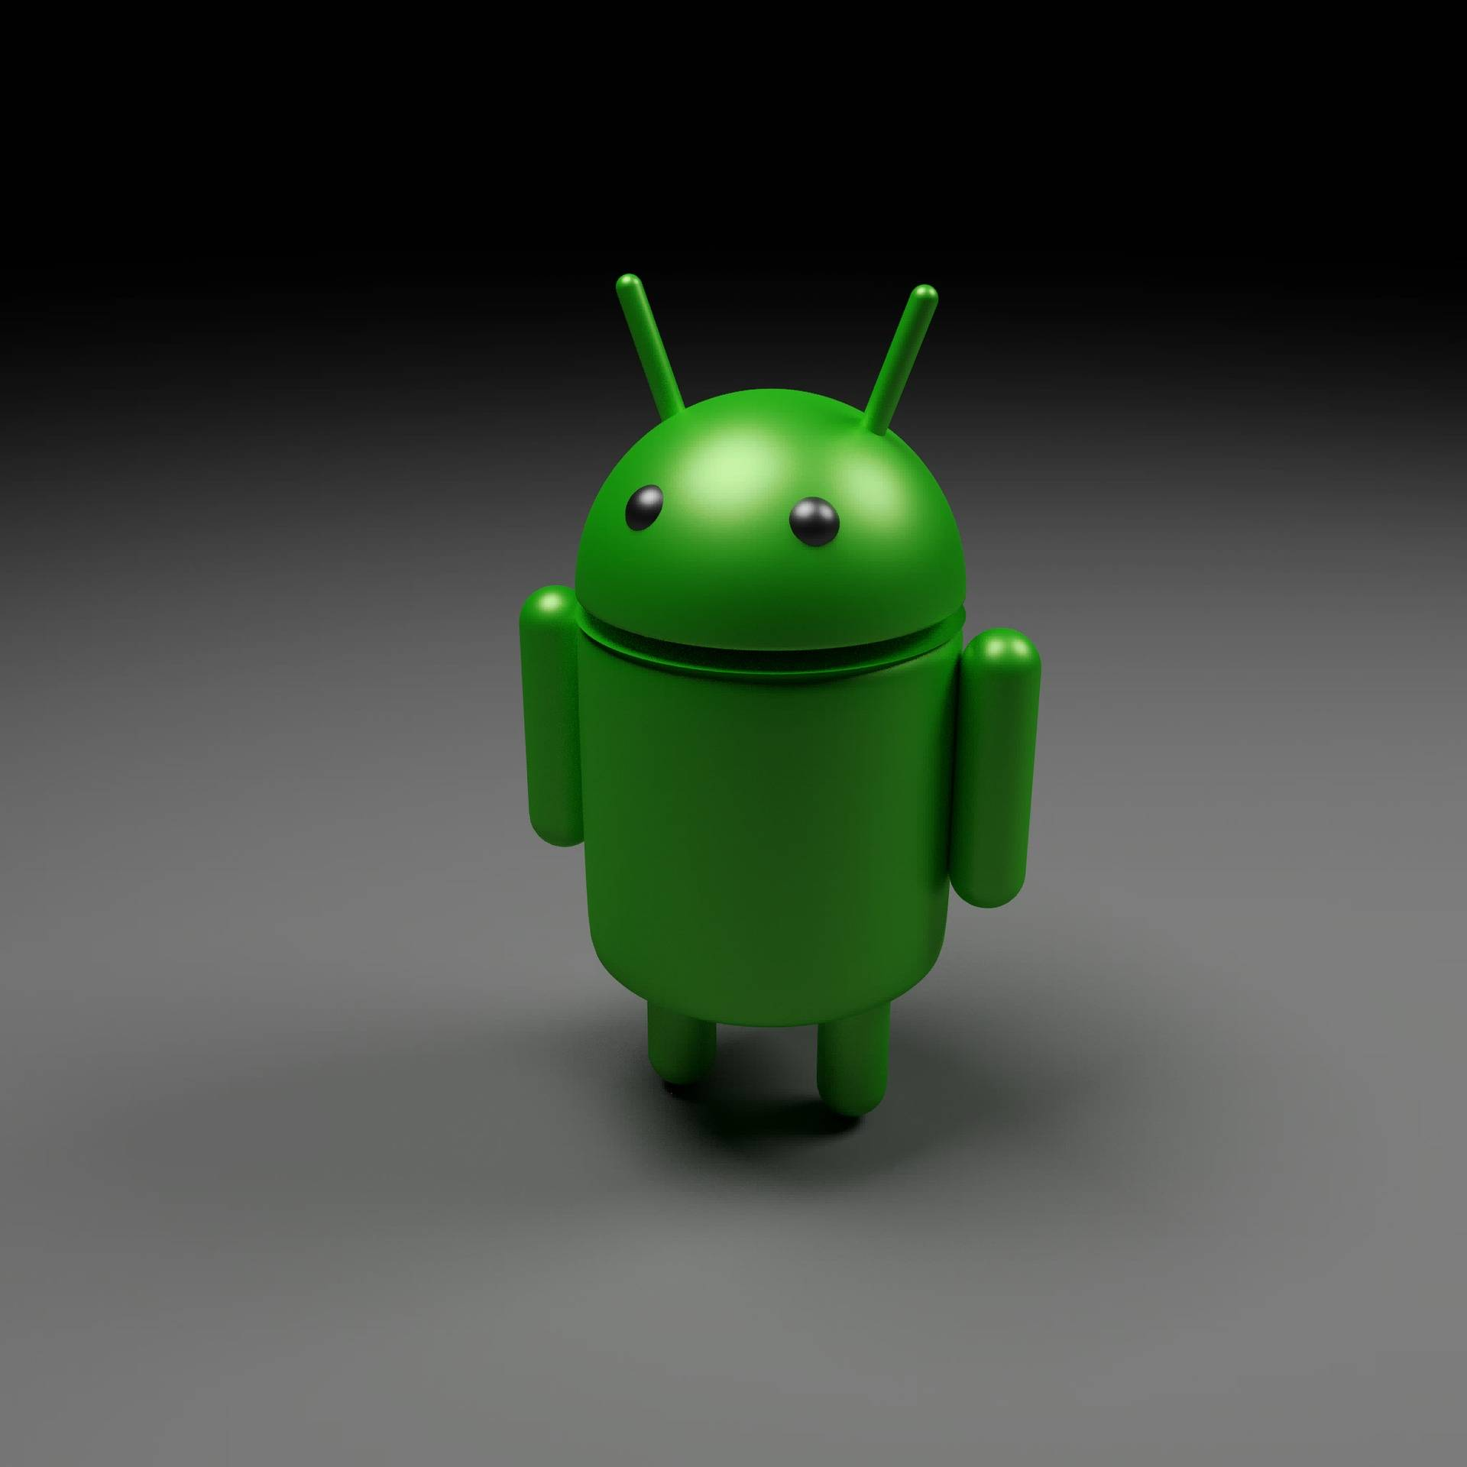
¿Qué es?
Un dispositivo virtual Android (AVD) te permite emular en una PC diferentes tipos de dispositivos basados en Android. De esta forma puedes probar aplicaciones en una gran variedad de teléfonos, tabletas, relojes o TV con cualquier versión de Android, tamaño de pantalla o tipo de entrada.
UPV. (s.f.). Máster en Desarrollo de Aplicaciones Android - Creación de dispositivos virtuales (AVD). Recuperado 31 enero, 2020, de http://www.androidcurso.com/index.php/465

Slide 34
3. ADMINISTRACIÓN DE SISTEMAS OPERATIVOS DE WINDOWS
El alumno identificará las características generales sobre la administración de Sistemas Operativos Windows Server para realizar la comunicación Cliente-Servidor

Slide 35
El área de IT está tironeada en dos direcciones
Brindar soporte a la agilidad e innovación en el negocio
Brindar recursos IT seguros y controlados

Slide 36
Puntos de diseño de Windows Server
Brinda seguridad en capas para amenazas emergentes
1
2
Arma un centro de datos definido por software
3
Crea una plataforma de aplicación optimizada
en la nube

Slide 37
10 razones aspectos de Windows Server
1. Directorio Activo
2. Seguridad
3. Cómputo
4. Red
5. Almacenamiento
6. Servicios de escritorio remoto (RDS)
7. Nano Servidor
8. Contenedores
9. PowerShell
10. Herramientas de gestión del servidor (SMT)

Slide 38
10 razones aspectos de Windows Server
SEGURIDAD
SDDC
1. Active Directory
2. Máquinas virtuales blindadas
3. Cómputo
4. Red
5. Almacenamiento
6. Remote Desktop Services (RDS)
PLATAFORMA DE APLICACIÓN
ADMINISTRACIÓN
7. Nano Server
8. Contenedores
9. PowerShell
10. Server Management Tools (SMT)

Slide 39
Desafíos para proteger credenciales
La ingeniería social lleva al robo de credenciales
La mayoría de los ataques incluye recolección de credenciales (PtH)
Las credenciales administrativas suelen brindar derechos extra innecesarios durante tiempo ilimitado
BEN
MARY
JAKE
ADMIN
ADMIN DOMINIO
Administrador típico
Capacidad
Tiempo

Slide 40
Enfoque Windows Server 2016
Credential Guard
  Previene ataques del tipo ‘Pass the Hash’ y
  ‘Pass the Ticket’, ya que protege las credenciales almacenadas a través de seguridad basada en virtualización
Just Enough
  La administración limita los privilegios administrativos al mínimo conjunto de acciones (limitado en el espacio)
Just in Time
  La administración otorga acceso privilegiado a través de un flujo de trabajo que es auditado y limitado en el tiempo
JEA + JIT =
limitada en tiempo y capacidad
BEN
MARY
JAKE
ADMIN
ADMIN DOMINIO
Administración Just Enough y
Just in Time
Typical administrator
Capacidad
Capacidad y tiempo requeridos
Tiempo

Slide 41
Desafíos para proteger el sistema operativo
Nuevos exploits pueden atacar la ruta de inicio del sistema operativo hasta las operaciones de aplicaciones
Las amenazas conocidas y desconocidas deben ser bloqueadas sin impactar en las cargas de trabajo legítimas
?
?

Slide 42
Enfoque Windows Server
Control Flow Guard
Protege contra vulnerabilidades desconocidas bloqueando los vectores de ataque comunes
Windows Defender
Protege activamente de malware conocido sin impactar en las cargas de trabajo
Code Integrity
Asegura que solo los binarios permitidos se pueden ejecutar desde el momento en que se inicia el sistema operativo

Slide 43
Proteja las máquinas virtuales
Un administrador comprometido o malintencionado de cualquier fabric puede acceder a máquinas virtuales huéspedes
La salud del host no se tiene en cuenta antes de ejecutar las máquinas virtuales
Las máquinas virtuales de los inquilinos están expuestas a ataques de almacenam. y redes
Las máquinas virtuales no pueden aprovechar las capacidades de seguridad enraizadas en hardware, como TPMs
Host OS
Cliente
Cliente
MV huésped
MV huésped
Host sano?
Almacenamiento
Hypervisor
Hypervisor
Fabric
Fabric

Slide 44
Enfoque Windows Server 2016
Máquinas virtuales blindadas
  Use BitLocker para cifrar el disco y máquinas virtuales de última generación para proteger secretos de admins comprometidos y malware
Host Guardian Service
  Autentifique la salud del host liberando las claves necesarias para iniciar o migrar una máquina virtual solo a hosts sanos
Máquinas virtuales de 2 Gen.
  Soporta equivalentes virtualizados de tecnologías de seguridad de hardware (ej., TPMs) y permite encriptación BitLocker para máquinas virtuales blindadas
PERÍMETRO EDIFICIO
SALA DE COMP
HYPER-V
HYPER-V
Máquina física
Máquina virtual
Máquina
virtual blindada
Server
ü
ü
û
*
Administrator
S
torage
û
ü
û
administrator
Network
û
ü
û
administrator
Backup
û
ü
û
operator
Virtualization-host
û
ü
û
administrator
Virtual machine
û
ü
ü
administrator

Slide 45



Claves de desencriptación controladas por sistema externo
Nube/ Centro de datos
Host OS
Guest VM
Guest VM
Guest VM
Hypervisor
Por favor, señor, ¿puede darme unas claves?
Hyper-V Host 1
Conrolador de fabric
Host OS
Guest VM
Guest VM
Hypervisor
Hyper-V Host 2
Host OS
Guest VM
Guest VM
Protección de claves
Hypervisor
Host Guardian Service
Hyper-V Host 3

Slide 46
Política de liberación de clave para entornos de confianza
Criterio de liberación
de claves (TPM-mode)
Máquinas físicas conocidas
Instancia Hyper-V de confianza
Configuración según CI
Nube/ Centro de datos
Cloud/Datacenter
Host OS
Guest VM
Guest VM
Guest VM
Hypervisor
Hyper-V Host 1
Claro, te conozco y pareces sano
Conrolador de fabric
Fabric
Controller
Host OS
Guest VM
Guest VM
Hypervisor
Hyper-V Host 2
Host OS
Guest VM
Guest VM
Protección de claves
Hypervisor
Host Guardian Service
Hyper-V Host 3

Slide 47
Nano Server: Sistema operativo ‘Just Enough’
Aplicaciones de terceros
Experiencia RDS
  Optimizada para aplicaciones distribuidas de próxima generación
  Mayor densidad y menor superficie de ataque y requisitos de mantenimiento
  Marco de trabajo para aplicaciones distribuidas de próxima generación
  Interopera con aplicaciones de servidor existentes
Cargas de trabajo de MV tradicionales
GUI total
Cargas de trabajo
especializadas
Contenedores y aplicaciones modernas
Server Core
Menor mantenimiento
Entorno de
servidores
Nano Server
Just Enough OS

Slide 48
Nano Server: próximos pasos en el viaje hacia la nube
Modelo “huella cero”
  Los roles de servidor y características opcionales viven por fuera del Nano Server
  Paquetes independientes que se instalan como aplicaciones
Principales roles y características
  Hyper-V, almacenamiento (SoFS), armado de clusters
  Servidor IIS y DNS disponible en TP4
  Core CLR y ASP.NET 5
Soporte total para driver de Windows Server
Paquete antimalware opcional
Soporta System Center VMM y agente
OM

Slide 49
Nano Server – Plataforma de aplicación en la nube
Soporte para aplicaciones nacidas en la nube
  Subconjunto de Win32
  .NET Core y ASP.NET Core
  DSC (Desired State Configuration) en PowerShell
  Gestión de paquetes (también conocido como OneGet)
  Marco de trabajo para aplicaciones
  de código abierto
Disponible como OS donde sea
  Aloja OS para hardware físico
  Sistema operativo invitado en una máquina virtual
  Contenedores de Windows Server
  Contenedores Hyper-V

Slide 50
Contenedores
Un nuevo enfoque para armar, enviar, desplegar e instanciar aplicaciones
Las aplicaciones solían armarse y desplegarse en sistemas físicos con una relación 1:1
Las nuevas aplicaciones suelen requerir nuevos sistemas físicos para el aislamiento de recursos
Empaquete y ejecute aplicaciones dentro de
contenedores
Física
Físico/Virtual
Mayor índices de consolidación y mejor utilización
Despliegue más veloz que en los entornos físicos tradicionales
Las aplicaciones se despliegan en MVs con mayor éxito de compatibilidad
Las aplicaciones se benefician con las características principales de las MV, como la migración en vivo, HA
Principales beneficios
Mayor aceleración de despliegue de aplicaciones
Reduce esfuerzo en el despliegue de aplicaciones
Mejora el desarrollo y las pruebas
Menores costos asociados con el despliegue de aplicaciones
Aumento en la consolidación de servidores
Virtual

Slide 51
¿Por qué contenedores?
Las aplicaciones impulsan la innovación en el mundo móvil en la nube actual
Desbloquean la productividad y la libertad
Habilitan aplicaciones que se escriben una vez y se despliegan donde sea
Se pueden desplegar como aplicaciones distribuida en multi-capas en modelos IaaS/PaaS
Ofrecen abstracción para microservicios
DevOps
Desarrolladores
Mejora modelos de despliegue IT familiares
Ofrece entornos estandarizados para equipos de desarrollo, QA y producción
Reduce diferencias en distribuciones de OS e infraestructura subyacente
Mayor utilización/ densidad de cómputo
Rápida variación de escalado en respuesta a cambios en las necesidades empresariales
Integra personas, procesos, y herramientas para un proceso de desarrollo de aplicación optimizado
Las operaciones se centran en infraestructura estandarizada
Los desarrolladores se centran en armar, desplegar y probar las aplicaciones
Operaciones

Slide 52
Contenedores Windows Server
Anatomía y principales capacidades
Principales capacidades
Contenedor A
Contenedor B
Contenedor C
  Armado: los desarrolladores usan herramientas de desarrollo conocidas, como Visual Studio, para las aplicaciones que se ejecutan en los contendores
  Al armar aplicaciones modulares que usan contenedores, los módulos pueden escalar de manera independiente, y actualizarse a un ritmo independiente
  Ejecución: capacidades del contenedor incluidas en Windows Server
  Administración: despliegue y administración de contenedores usando PowerShell, o usando Docker
  Recursos: defina los recursos de CPU y memoria por contenedor junto con desempeño de almacenamiento y red
  Red: ofrece IP DHCP/static o NAT para conectividad de la red
Capa de web
Capa de app
Capa DB
LOB app
(+Binarios)
LOB app
(+Binarios)
LOB app
(+Binaries)
Bibliotecas
(Se comparten con contenedores)
Bibliotecas
Host OS
c/soporte para contenedor
Servidor
(Físico o Virtual)

Slide 53

Contenedores Windows
Creación, despliegue y gestión
Los desarrolladores actualizan, repiten y despliegan contenedores actualizados
Servidores físicos/virtuales
2
3
Las operaciones colaboran con desarrolladores para ofrecer métricas y datos sobre las aplicaciones
Los desarrolladores arman y ponen a prueba aplicaciones en contenedores, usando un entorno de desarrollo, como Visual Studio
Las operaciones automatizan el despliegue y monitorean las aplicaciones desplegadas desde el repositorio central
1
2
Los contenedores son empujados al repositorio central

Slide 54
Contenedores Hyper-V
Anatomía y principales capacidades
Hyper-V Container
Hyper-V Container
Principales capacidades
  Consistencia: Los contenedores Hyper-V usan las mismas APIs que los contenedores de Windows Server, asegurando la consistencia en las herramientas de gestión y despliegue.
  Compatibilidad: Los contenedores Hyper-V usan las mismas imágenes que los contenedores Windows Server.
  Fuerte aislamiento: cada contenedor Hyper-V tiene su propia copia dedicada del núcleo
  Alta confianza: con tecnología de virtualización Hyper-V comprobada
  Optimizados: la capa de virtualización y el sistema operativo se optimizaron específicamente para los contenedores
App A
Bins/Bibliotecas
App B
Bins/Bibliotrcas
OS invitado Windows
Optimizado para cont. Hyper-V
OS invitado Windows
Optimizado para cont. Hyper-V
Hypervisor
Servidor

Slide 55
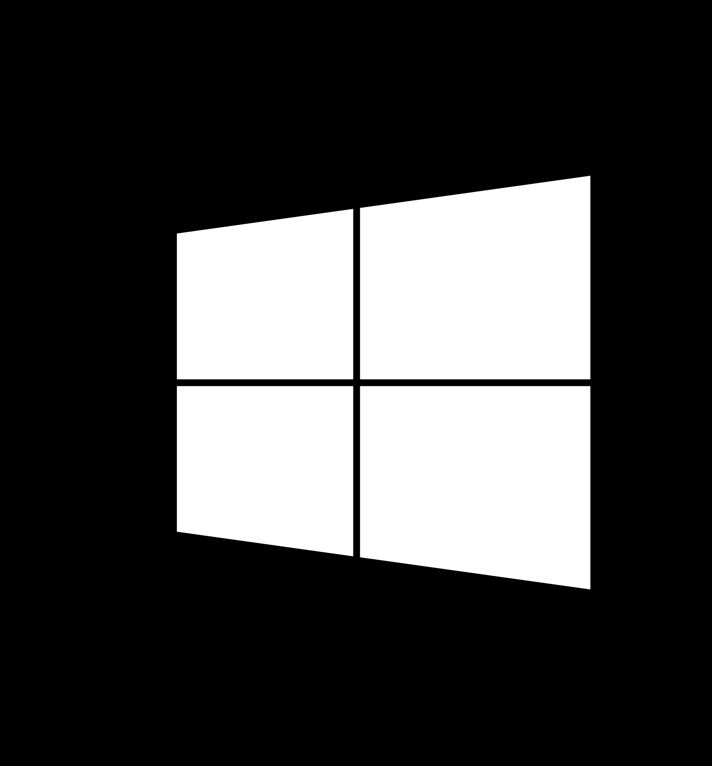

Integración con Docker
Inversiones estratégicas unidas para impulsar contenedores
  Docker: Un motor de fuente abierta que automatiza el despliegue de las aplicaciones como un contenedor portátil y auto–suficiente que se puede ejecutar casi en cualquier lugar
  Socios: permite que las herramientas de Docker gestionen aplicaciones con múltiples contenedores usando contenedores Linux y Windows, sea cual fuere el entorno de alojamiento o proveedor de la nube
Centro de datos
del cliente
Dockerized app
Contenedor Windows Server
Contenedor Linux
En cualquier lugar
Microsoft
Azure
Proveedor
de servicio
Docker
Inversiones en la próxima ola de Windows Server
Despliegue Open source de
Docker Engine para Windows Server
Azure soporta APIs de
Docker Open Orchestration
Federación de imágenes Docker Hub para Azure Gallery y Portal
Inversiones estratégicas

Slide 56
Windows Server
Esquema de Licenciamiento

Slide 57
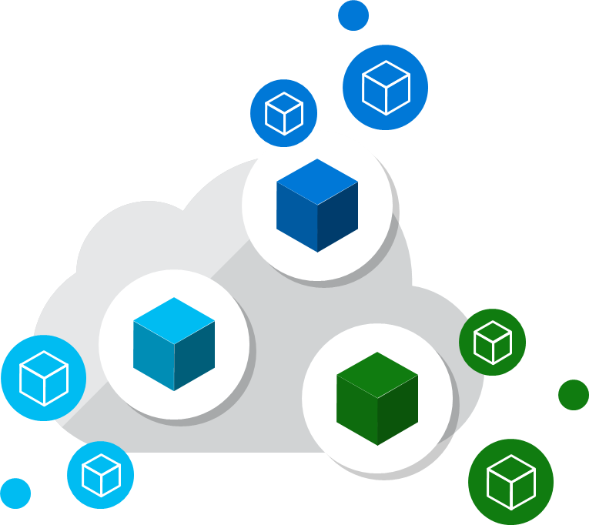
Licenciamiento Window Server
Licenciamiento de core basado en consumo
Los nuevos modelos de computación permiten una mayor movilidad de los datos y aplicaciones entre en las instalaciones y la nube
Pasando a Modelo de licencia Core establece una “moneda común” para el cálculo de los recursos en las instalaciones o en la nube
Alinea a la evolución de la tecnología en el cambio de hardware para la densidad del núcleo más no del procesador

Slide 58
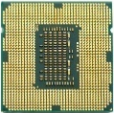
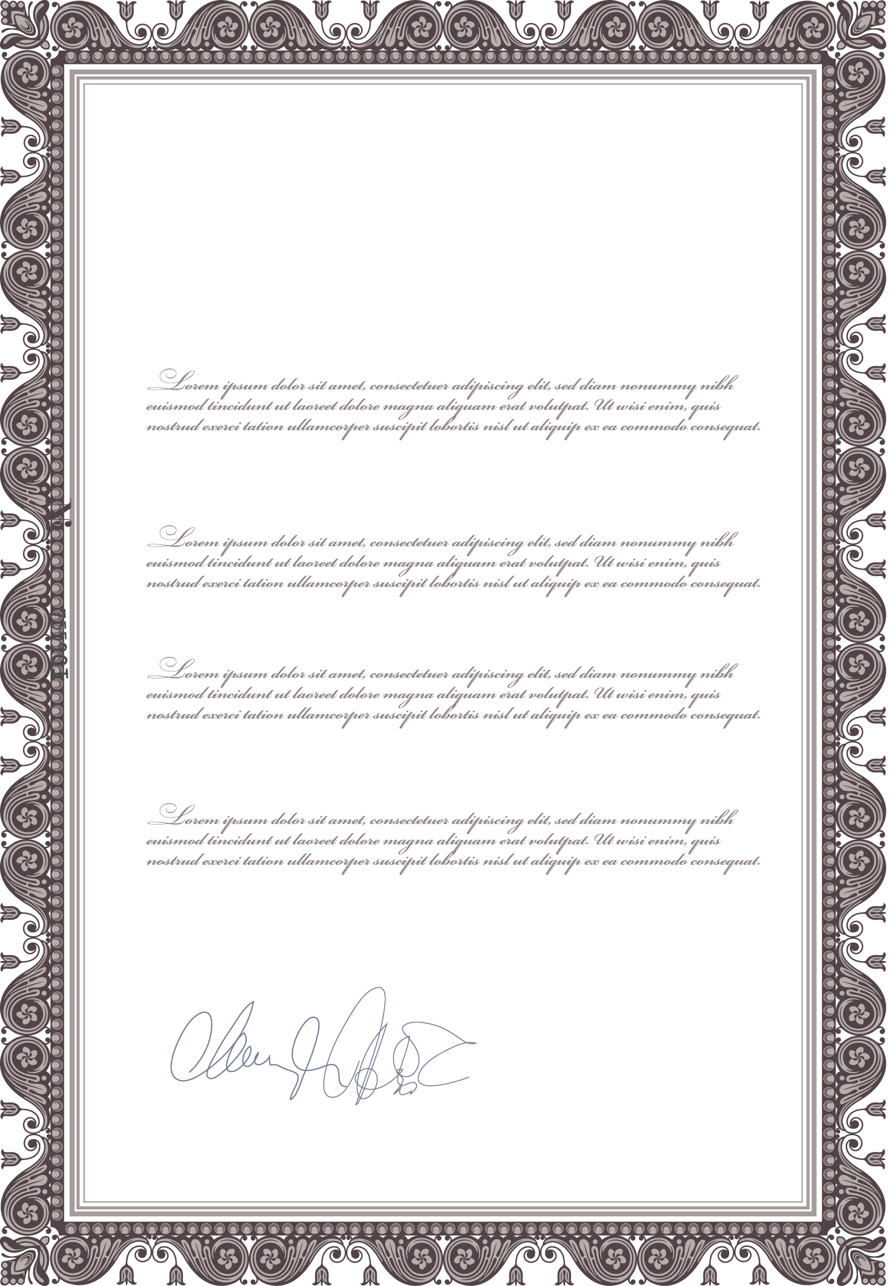
Overview:
Cambio de modelo de licenciamiento (procesador a core)
¿Qué cambia?
¿Cómo se manejará?
Todos los cores físicos del servidor deben ser licenciados
  Cada servidor debe tener un mínimo de 16 cores licenciados.(hoy son 2 CPUs)
  Cada procesador debe estar licenciado al menos con 8 cores
  El derecho para 2 VMs* (Standard) será otorgado solo cuando todos los cores que tiene el servidor sean debidamente licenciados. Para VMs adicionales, todos los cores tienen que ser licenciados de nuevo.
1 CPU / 4 Cores
1 CPU / 4 Cores
Rights to
2 CPU and
2 VM
Rights to 16 cores
Proc
Cores/ Proc
# VMs
# of Cores to be licensed
Regla #
Price vs. WS2012R2
1
4
2
16
1
Same
Ediciones Standard y Datacenter serán licenciadas por # de cores
  El licenciamiento base de WS2016 otortga derecho a 16 cores y el costo será el mismo a un licenciamiento basado por procesador como en WS2012R2
  Licenciamiento adicional estará disponible si necesitan licenciarse más cores
  Requiere CALs
2
2
2
16
1
Same
2
2
4
32
3
Same
4
2
2
32
2
Same
4
8
4
64
2
2x
* Each additional core is priced at 1/16 the price of a base license. Additional licenses are available in packs of 2, 4, or 16 cores).
* Hyper-V Containers are licensed identically to VMs.

Slide 59
Windows Server Licensing
Licenciamiento basado en cores físicos – tres reglas básicas
1
Todos los cores físicos licenciados
Core
Procesador
2
Mínimo de licencias por procesador =
8 cores, aún así existan menos cores
3
Servidor
Físico
Mínimo de licencias por servidor= 16 cores, aún así existan menos cores

Slide 60
Escenarios de Licenciamiento – Contando Cores
El cliente quiere licenciar
¿Cuántos cores licenciados necesita el cliente?
1 servidor físico
2 proc
4 cores cada uno
1
Respuesta: 16 por la Regla #2 (o Regla #3)
¿Por qué?
Regla #2: cada procesador debe estar licenciado para cubrir mínimo 8 cores (2 x 8 = 16) o
Regla #3: cada Sistema debe estar licenciado por un mínimo de 16 cores
1
2
1 servidor físico
1 proc
8 cores
cada uno
2
Respuesta: 16 por la Regla #3
¿Por qué?
Regla #3: cada Sistema debe estar licenciado por un mínimo de 16 cores
3
1 servidor físico
2 proc
12 cores cada uno
3
Respuesta: 24 por la Regla #1
¿Por qué?
Regla #1: Todos los cores físicos en el servidor deben estar licenciados

Slide 61
Administración de usuarios
WINDOWS SERVER

Slide 62
Cuentas de usuario locales predeterminadas
Las cuentas de usuario locales se almacenan localmente en el servidor.
A estas cuentas se les pueden asignar derechos y permisos en un servidor en particular, pero solo en ese servidor.
Las cuentas de usuario locales son entidades de seguridad que se usan para proteger y administrar el acceso a los recursos de un servidor miembro o independiente de los servicios o usuarios.

Slide 63
Modelo de dominio Windows
Un dominio windows server es una agrupación lógica de redes de equipos que comparten una base de datos de un directorio central.
Una base de datos de directorio contiene cuentas de usuario e información de seguridad del dominio.

Slide 64
Modelo de dominio Windows
Active Directory, es una base de datos de directorio que actúa como el servicio de directorios de windows server, la cual contiene usuarios, grupos y equipos

Slide 65
Active Directory
Active Directory posee numerosas ventajas, no sólo el poder manejar instalaciones de cualquier tamaño, desde un único servidor con unos cientos de objetos hasta miles de servidores con millones de objetos.
Active Directory también simplifica enormemente el proceso de localizar recursos a lo largo de una gran red.

Slide 66
En un dominio, el directorio está situado en el equipo que está configurado como controlador de dominio. Un controlador de dominio es un servidor que gestiona todos los aspectos relativos a la seguridad en las interacciones de los usuarios del dominio.
La seguridad y la administración están centralizadas. Sólo los equipos con Windows Server pueden ser designados como controladores de dominio.

Slide 67
Active Directory
Es una estructura jerárquica que almacena información sobre objetos (o recursos) en dominios Windows Server.

Slide 68
Inicio de sesión en un dominio
Para iniciar la sesión en un equipo con windows server, se debe proporcionar un nombre de usuario y una contraseña.
Windows server autentica al usuario durante el proceso de inicio de sesión para verificar su identidad.
Sólo los usuarios válidos pueden tener acceso a los recursos y datos de un equipo o de una red. windows server autentica a los usuarios que inician la sesión en un dominio o bien en un equipo local.

Slide 69
Administración de usuarios

Slide 70
¿Qué es una cuenta de usuario?
Una cuenta de usuario es una colección de información que indica al sistema operativo los archivos y carpetas a los que puede obtener acceso, los cambios que puede realizar en el equipo y las preferencias personales, como el fondo de escritorio o tema de color preferidos.

Slide 71
¿Qué es una cuenta de usuario?
Las cuentas de usuario permiten que se comparta el mismo equipo entre varias personas, cada una de las cuales tiene sus propios archivos y configuraciones.

Slide 72
¿Qué es una cuenta de usuario?
Cada persona obtiene acceso a su propia cuenta de usuario con un nombre de usuario y contraseña.

Slide 73
Usuarios
Lo mas importante que Windows Server almacena de cada usuario es:
  Nombre de usuario
  Nombre completo
  Contraseña.
  Activada.

Slide 74
Existen tres tipos distintos de cuentas:
  Estándar
  Administrador
  Invitado

Slide 75
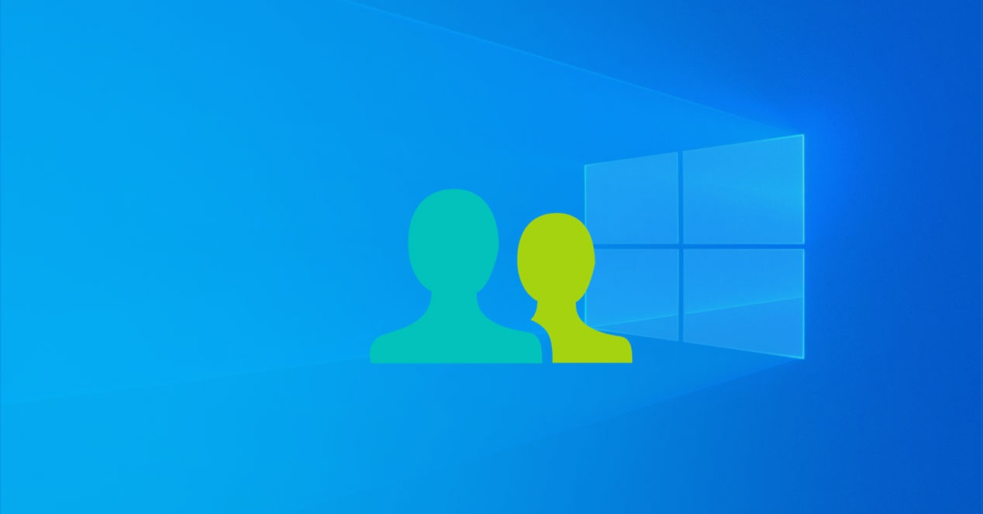
USUARIOS LOCALES administrador
La cuenta de administrador local predeterminada es una cuenta de usuario para el administrador del sistema. Cada equipo tiene una cuenta de administrador La cuenta Administrador es la primera cuenta que se crea durante la instalación de Windows.
La cuenta de administrador tiene control total sobre los archivos, directorios, servicios y otros recursos en el equipo local. La cuenta de administrador puede crear otros usuarios locales, asignar derechos de usuario y asignar permisos. La cuenta de administrador puede tomar el control de los recursos locales en cualquier momento con solo cambiar los derechos de usuario y los permisos.

Slide 76
IMPORTANTE
La cuenta de administrador predeterminada no se puede eliminar ni bloquear, pero se puede cambiar el nombre o deshabilitarla.

Slide 77
USUARIOS LOCALES estándar
Desde el punto de vista de los permisos, es una cuenta de usuario con limitaciones. Es necesario para ejecutar aplicaciones con manifiesto de varios usuarios.
La cuenta de Usuarios Estándar es una cuenta que al crearla no afecta a los archivos existentes ni a los Programas instalados. En esta oportunidad crearemos una cuenta para niños de forma que los padres puedan configurarla luego y así optar por algunas restricciones.

Slide 78
USUARIOS LOCALES invitado
La cuenta de invitado está deshabilitada de forma predeterminada en la instalación. La cuenta de invitado permite a usuarios puntuales o puntuales, que no tienen una cuenta en el equipo, iniciar sesión temporalmente en el servidor local o en el equipo cliente con derechos de usuario limitados.
De forma predeterminada, la cuenta de invitado tiene una contraseña en blanco. Dado que la cuenta de invitado puede proporcionar acceso anónimo, es un riesgo para la seguridad. Por esta razón, es aconsejable dejar deshabilitada la cuenta de invitado, a menos que sea absolutamente necesario.

Slide 79
GRUPOS DE USUARIOS

Slide 80

Grupos de usuarios
Un grupo de usuarios es un conjunto de cuentas de usuario que tienen en común los mismos derechos de seguridad.
Una cuenta de usuario puede ser miembro de más de un grupo. Los dos grupos de usuarios más comunes son el grupo de usuarios estándar y el grupo de administradores, pero hay otros.

Slide 81
Grupos de Usuarios
Permite agrupar de forma lógica a los usuarios de un sistema, y establecer permisos y restricciones a todo el grupo de una vez.
Un usuario puede pertenecer a tantos grupos como sea necesario, poseyendo implícitamente la suma de los permisos de todos ellos

Slide 82
Grupos Locales predefinidos
Administradores:
Sus miembros pueden realizar todas las tareas administrativas en el equipo. La cuenta predefinida Administrador que se crea cuando se instala el sistema operativo es un miembro del grupo. Cuando un servidor independiente o un equipo que ejecuta windows Profesional se une a un dominio, el grupo Admins. del dominio se hace parte de este grupo.

Slide 83
invitados
Sus miembros sólo pueden realizar tareas para las cuales el administrador haya concedido permisos. Los miembros solo pueden utilizar aquellos recursos para los que un administrador haya concedido permisos específicamente.

Slide 84
Operadores de copia
Sus miembros pueden iniciar sesión en el equipo, hacer copia de seguridad y recuperar la información del equipo y apagar el equipo. Los miembros no pueden cambiar la configuración de seguridad. No hay miembros predeterminados en el grupo.

Slide 85
usuarios
Los miembros de este grupo pueden iniciar sesión en el equipo, acceder a la red, almacenar documentos y apagar el equipo. Los miembros no pueden instalar programas o hacer cambios en el sistema.

Slide 86
USUARIOS AVANZADOS
Sus miembros pueden crear y modificar cuentas de usuario e instalar programas en el equipo local pero no pueden ver los archivos de otros usuarios.

Slide 87
ORGANIZACIÓN DE ARCHIVOS
Organización de archivos

Slide 88
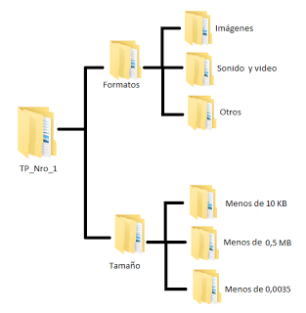
La mayoría de las computadoras organizan los archivos en jerarquías llamadas carpetas, directorios o catálogos.
Cada carpeta puede contener un número arbitrario de archivos, y también puede contener otras carpetas. Las otras carpetas pueden contener todavía más archivos y carpetas, y así sucesivamente, construyéndose un estructura en árbol en la que una «carpeta raíz» .
A las carpetas se les puede dar nombre exactamente igual que a los archivos .

Slide 89

Protección de archivos
Muchos sistemas informáticos modernos proporcionan métodos para proteger los archivos frente a daños accidentales o intencionados.
Las computadoras que permiten varios usuarios implementan permisos sobre archivos para controlar quien puede o no modificar, borrar o crear archivos y carpetas.

Slide 90
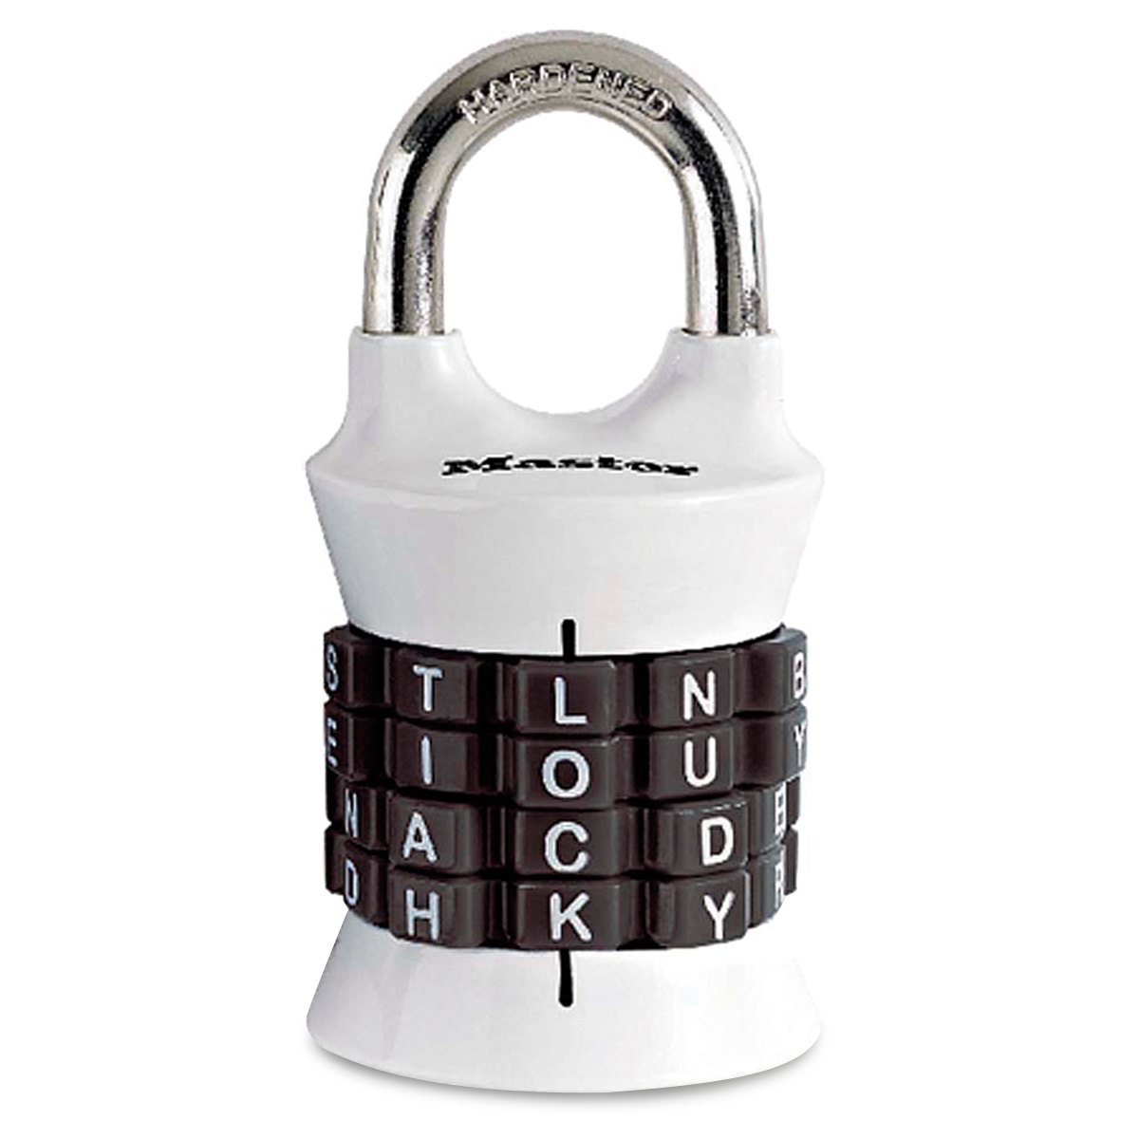
Un ejemplo seria que un usuario dado se le puede conceder solamente permiso para modificar un archivo o carpeta, pero no para borrarlo.
Los permisos también se pueden usar para permitir que solamente ciertos usuarios vean el contenido de un archivo o carpeta.

Slide 91

Los permisos protegen de la manipulación no autorizada o destrucción de la información de los archivos, y mantienen la información privada confidencial impidiendo que los usuarios no autorizados vean ciertos archivos.

Slide 92

La manera en que una computadora organiza, da nombre, almacena y manipula los archivos se denomina globalmente como su sistema de archivos.
Todas las computadoras tienen al menos un sistema de archivos; algunas computadoras permiten usar varios sistemas de archivos diferentes.
Por ejemplo, en las computadoras Windows más recientes, se reconocen los antiguos sistemas de archivos FAT y FAT32 de las versiones antiguas de Windows, además del sistema de archivos NTFS que es el sistema de archivos normal en las versiones recientes de Windows.

Slide 93
mapeos
Mapeos

Slide 94
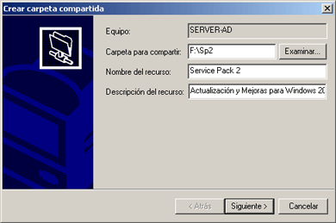
Configuración de Carpetas compartidas

Slide 95
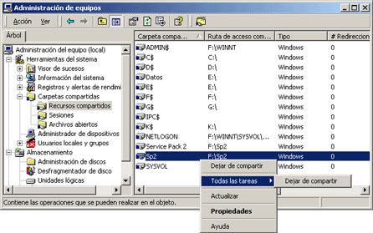
Configuración de Carpetas compartidas

Slide 96
Servidor de archivos

Slide 97
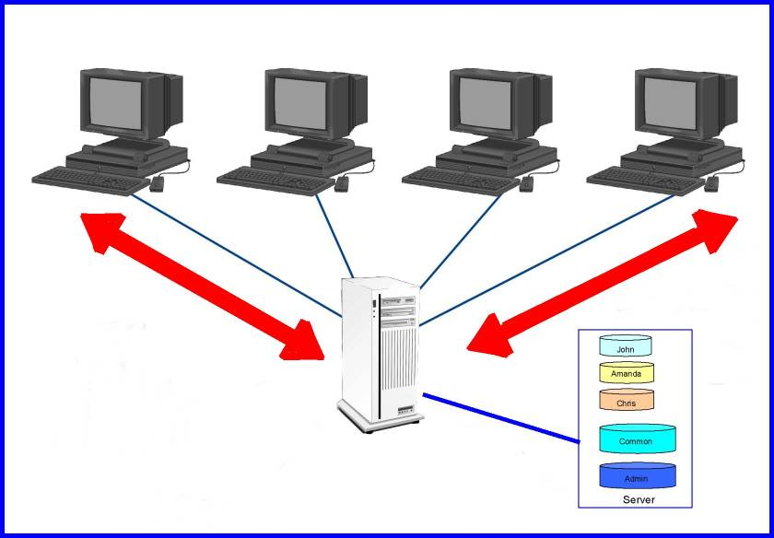
Servidor de archivos

Slide 98
Servidor de archivos
Un servidor de archivos es diferente a una computadora personal (PC). El servidor se encarga de almacenar archivos en una ubicación centralizada permitiendo el acceso de muchos ordenadores.

Slide 99
Servidor de archivos
Teniendo un servidor de archivos, los usuarios pueden trabajar y tener acceso a documentos sin tener que llevar un disco.
Los privilegios de acceso pueden ser restringidos a invitados o usuarios registrados.

Slide 100
POLITICAS DE
SEGURIDAD PARA
EL ACCESO

Slide 101
El modelo de protección
Es el modelo que sigue el sistema para establecer las acciones que un usuario (o grupo) está autorizado a llevar a cabo.
En el caso del sistema y sus recursos, Windows Server define dos conceptos distintos y complementarios: el concepto de derecho y el concepto de permiso, respectivamente

Slide 102
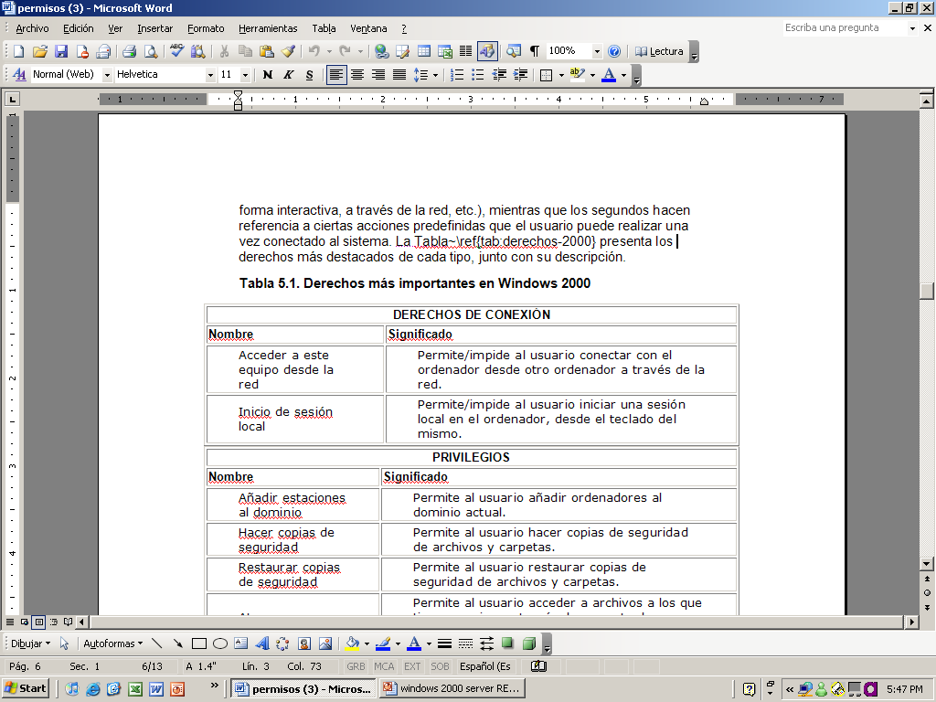
Derechos
Windows Server distingue entre dos tipos de derechos: los derechos de conexión (logon rights) y los privilegios (privileges)

Slide 103
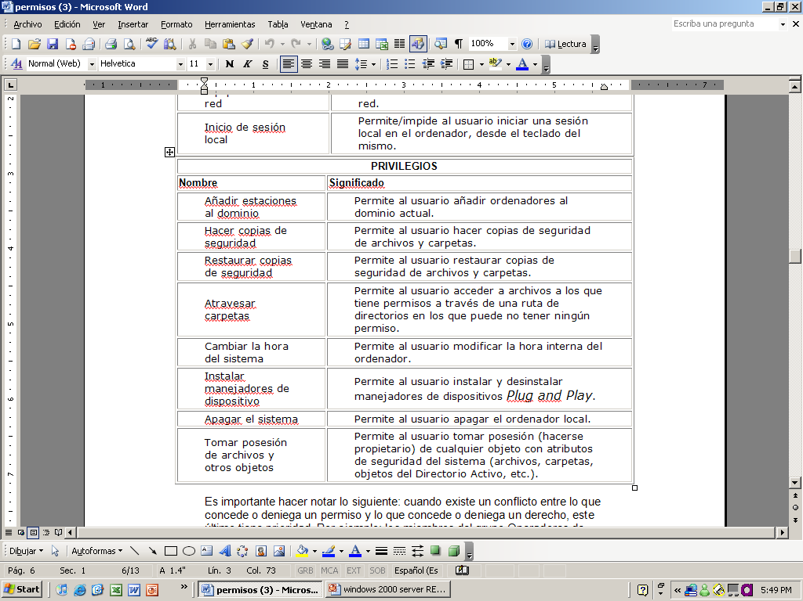
Derechos

Slide 104
Permiso
Es una característica de cada recurso (carpeta, archivo, impresora, etc.) del sistema, que concede o deniega el acceso al mismo a un usuario/grupo concreto.
Cada recurso del sistema posee una lista en la que se establece qué usuarios/grupos pueden acceder a dicho recurso, y también qué tipo de acceso puede hacer cada uno (lectura, modificación, ejecución, borrado, etc.).

Slide 105
Asociación de permisos a recursos
La asociación de permisos a archivos y carpetas sigue una serie de reglas:
  Cuando se crea un nuevo archivo o carpeta, este posee por defecto permisos heredados (de la carpeta o unidad donde se ubica) y ningún permiso explícito

Slide 106
Asociación de permisos a recursos
Cualquier usuario que posea control total sobre el archivo o carpeta (por defecto, su propietario) puede incluir nuevos permisos (positivos o negativos) en la lista de permisos explícita.

Slide 107
Asociación de permisos a recursos
  El control sobre la herencia de permisos (i.e., qué objetos heredan y qué permisos se heredan) se realiza a dos niveles:
    Cada objeto (archivo o carpeta) tiene la potestad de decidir si desea o no heredar los permisos de su carpeta padre. Es decir, cada carpeta/archivo puede desactivar la herencia de su carpeta padre.
    Cuando se define un permiso explítito en una carpeta, se puede también decidir qué objetos por debajo van a heredarlo. En este caso, se puede decidir entre cualquier combinación de la propia carpeta, las subcarpetas y los archivos. La opción por defecto es todos, es decir, la carpeta y todas las subcarpetas y archivos.

Slide 108
Asociación de permisos a recursos
  Copiar un archivo o carpeta a otra ubicación se considera una creación, y por tanto el archivo copiado recibe una lista de permisos explícitos vacía y se activa la herencia de la carpeta (o unidad) padre correspondiente a la nueva ubicación

Slide 109
Asociación de permisos a recursos
  Mover un archivo distingue dos casos: si movemos una carpeta o archivo a otra ubicación dentro del mismo volúmen (partición) NTFS, se desactiva la herencia y se mantienen los permisos que tuviera como explíticos en la nueva ubicación. Si el volúmen destino es distinto, entonces se actúa como en una copia (sólo se tienen los permisos heredados de la carpeta padre correspondiente a la nueva ubicación).

Slide 110
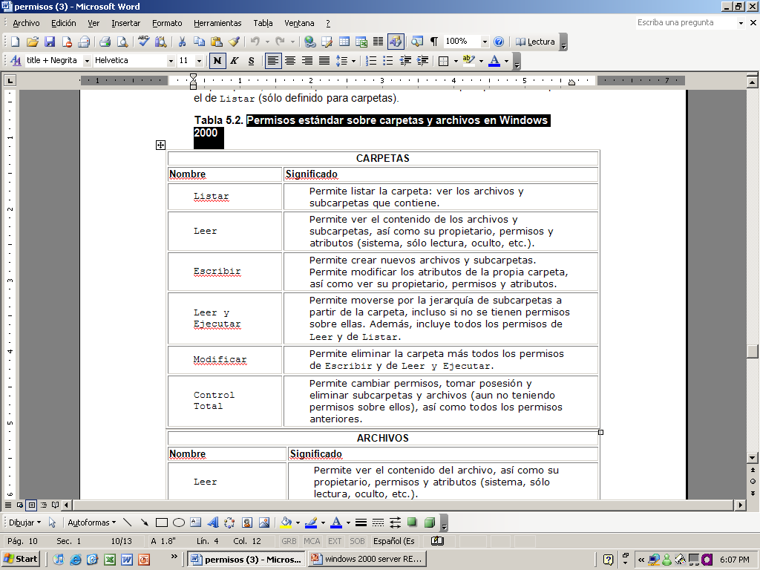
Permisos estándar sobre carpetas y archivos

Slide 111
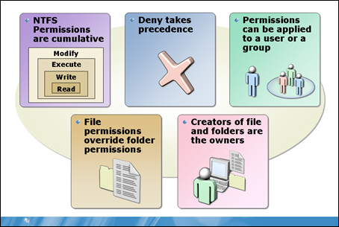
Cuales son los permisos efectivos

Slide 112
3 REGLAS BÁSICAS

Slide 113
Asociación de permisos a recursos
La asociación de permisos a archivos y carpetas sigue una serie de reglas:
  1.- Cuando se crea un nuevo archivo o carpeta, este posee por defecto permisos heredados (de la carpeta o unidad donde se ubica) y ningún permiso explícito

Slide 114
Asociación de permisos a recursos
  2.- Cada objeto (archivo o carpeta) tiene la potestad de decidir si desea o no heredar los permisos de su carpeta padre. Es decir, cada carpeta/archivo puede desactivar la herencia de su carpeta padre para si asi lo desea cambiar los permisos.

Slide 115
Asociación de permisos a recursos
3.- Cuando un usuario pertenece a mas de un grupo los permisos NTFS definitivo es el de mayor jerarquía.

Slide 116
Efectos de la combinación de permisos de carpeta compartida y NTFS
Cuando se crea una carpeta compartida en una partición formateada con NTFS, los permisos de carpeta compartida y los permisos NTFS se combinan para ayudar a asegurar los recursos de archivo.
Los permisos NTFS se aplican si el recurso se accede de forma local o en una red. Cuando concede permisos de carpeta compartida en un volumen NTFS, aplican las siguientes reglas:

Slide 117
De forma predeterminada, el grupo Todos se concede la carpeta compartida de permiso de lectura.
Los usuarios deben tener los permisos NTFS adecuados para cada archivo y subcarpeta en una carpeta compartida, además de los permisos de carpeta compartida caso, para acceder a esos recursos.
Cuando se combinan los permisos NTFS y permisos de carpeta compartida, el permiso resultante es el permiso más restrictivo de cualquiera de los permisos de carpeta compartida efectiva o los permisos NTFS eficaz.

Slide 118
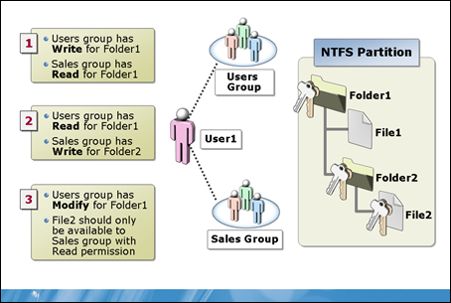
Permisos NTFS
Question: The Users group has Write permission, and the Sales group has Read permission for Folder1. What permissions does User1 have for Folder1?
Answer:
Question: The Users group has Read permission for Folder1. The Sales group has Write permission for Folder2. What permissions does User1 have for File2?
Answer:
Question: The Users group has Modify permission for Folder1. File2 should be available only to the Sales group, and they should only be able to read File2. What do you do to make sure that the Sales group has only Read permission for File2?
Answer:

Slide 119
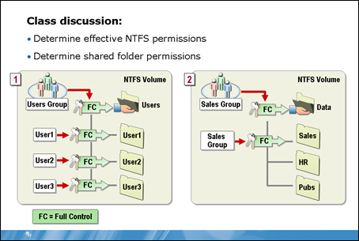
Pregunta
Usted ha compartido la carpeta de datos al Grupo de Ventas. En el directorio de datos, han dado el control total sobre el Grupo de Ventas al Grupo de Ventas.
Cuando los usuarios en el Grupo de Ventas intenta guardar un archivo de datos en el directorio \ \ ventas, recibe un error de acceso denegado. ¿Qué permisos hay que cambiar, y por qué?

Slide 120
ACTIVIDAD
Tenemos 2 grupos, Calidad y Manufactura, el usuario Pedro Carrillo Barajas pertenece a los 2 grupos , el grupo de calidad debe de tener permisos de modificar sobre la carpeta calidad y sobre el archivo de reporte mensual.doc debe ser disponible solo para el grupo de manufactura con permisos de lectura, que debemos hacer?
    Calidad <dir>
    Piezas dañadas.doc
    Reportes <dir>
    Reporte mensual.doc

Slide 121
ACTIVIDAD
Pregunta: Dar acceso a varios de sus usuarios en una carpeta compartida, ¿qué debe hacer para asignar el acceso más eficiente?
Respuesta (blanco): Crear un grupo global, agregar los usuarios al grupo y, a continuación, agregue el grupo a los permisos de carpeta compartida de la lista.

Slide 122
ACTIVIDAD
Usuarios del grupo de ventas
  Flor Lomeli
  Sergio Dominguez
  Juan López
  Sobre la carpeta de ventas es necesario que todos excepto flor tengan acceso, ¿que debo de hacer?

Slide 123
ACTIVIDAD
El usuario Carolina Cardenas pertenece al grupo de administradores y al grupo de usuarios, se han dado los permisos de CT a los administradores y de acceso denegado al grupo de usuarios sobre la carpeta de datos.
¿Qué podrá hacer Carolina Cardenas en la carpeta de datos?

Slide 124
ACTIVIDAD
Una de las carpetas compartidas en un servidor de archivos de la red se llama Ceti. Esta carpeta tiene dos subcarpetas denominadas reportes y Calificaciones. Se ha dado permiso NTFS Escribir (write) a todos los usuarios a la carpeta Ceti. Los permisos de carpeta compartida para Ceti se configuran a Control total con la herencia habilitada para el grupo usuarios. Samuel es un miembro del grupo de usuarios ¿Cuál es el permiso efectivo en la carpeta Calificaciones cuando Samuel intenta acceder a la carpeta a través de la red?

Slide 125
Consideraciones para la implementación de NTFS y permisos de carpeta compartida
Conceder permisos a grupos en lugar de los usuarios. Los grupos siempre se puede tener individuos añadidos o eliminados, mientras que los permisos de un caso por caso, hacen que sea difícil de rastrear.
Utilice Denegar permisos sólo cuando sea necesario. Debido a denegar permisos se heredan exactamente igual que los permisos, la asignación de denegar permisos a una carpeta puede dar lugar a que los usuarios no ser capaz de acceder a los archivos más bajo en la estructura de carpetas.
Denegar permisos deben ser asignados en las siguientes situaciones:
Para excluir un subconjunto de un grupo que tiene permitir permisos.
Para excluir un permiso cuando se han concedido permisos de Control total ya a un usuario o grupo.

Slide 126
IMPORTANTE
Nunca negar el acceso a todos grupo a un objeto. Si usted niega el acceso de todos a un objeto, que negar el acceso a los administradores. En su lugar, le recomendamos que quite el grupo Todos, todo el tiempo que conceder permisos para el objeto a otros usuarios, grupos o equipos.

Slide 127
IMPORTANTE
Conceder permisos a un objeto que es tan alta en la carpeta como sea posible para que la configuración de seguridad se han propagado por todo el árbol.
Por ejemplo, en vez de traer grupos que representan a todos los departamentos de la empresa junto a un 'Leer' carpeta, asigne usuarios del dominio (que es un grupo predeterminado para todas las cuentas de usuario en el dominio) a la acción. De esta manera, se elimina la necesidad de actualizar los grupos departamento antes de los nuevos usuarios reciben la carpeta compartida.

Slide 128
IMPORTANTE
Usar los permisos NTFS en lugar de los permisos para compartir, para el acceso de grano fino. Configuración de NTFS y permisos de carpeta compartida puede ser difícil. Considere la posibilidad de asignar los permisos más restrictivos para un grupo que contiene a muchos usuarios a nivel de carpeta compartida y, a continuación, utilizando los permisos NTFS para asignar permisos más específicos.
Por ejemplo, puede conceder el grupo Usuarios de dominio mediante el uso de los permisos Modificar permisos de carpeta compartida y, a continuación dar a los grupos específicos de sólo permisos de lectura utilizando permisos NTFS.

Slide 129
IMPORTANTE
Cuando se copian archivos o carpetas, estos heredan los permisos del folder destino
Cuando se mueven los archivos y carpetas dentro de la misma partición, los permisos se guardan.
Cuando se mueven los archivos o carpetas a diferente partición, estos heredan los permisos de la carpeta destino.
NTFS C:\
COPY
NTFS E:\
NTFS D:\
Move

